Slide 1
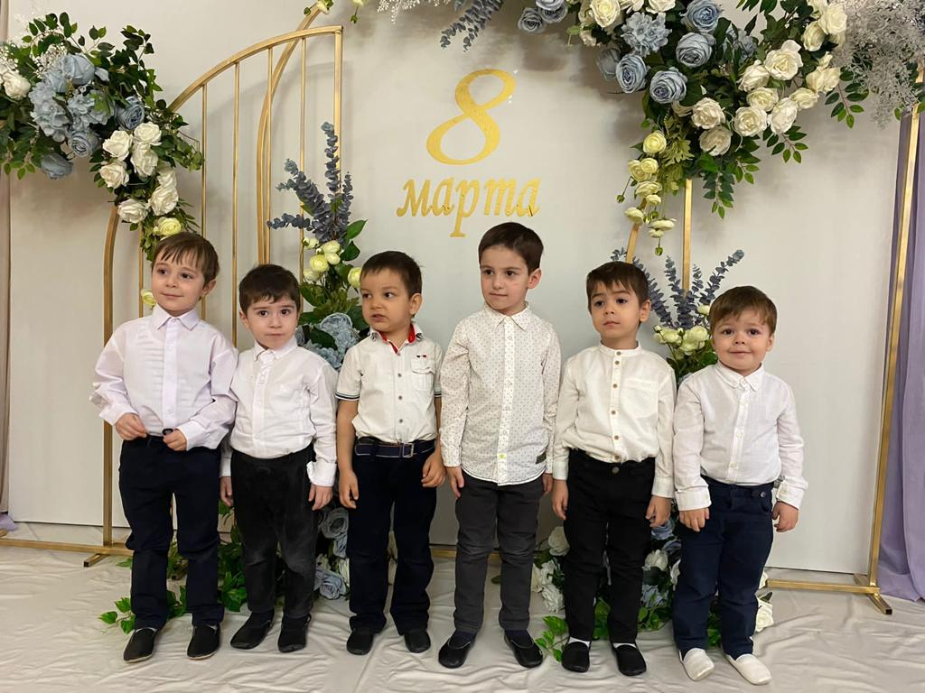
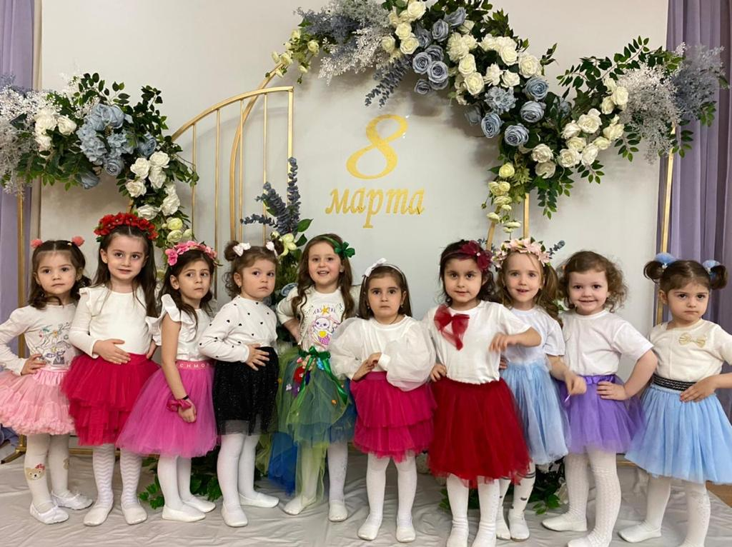
Проект “Воспитание будущего семьянина” Подготовила: воспитатель Магомедова С.А

Slide 2
Цель:
создание условий для воспитания ребенка, способного в будущем самостоятельно создать устойчивую полноценную семью;
обеспечить самоопределения личности,
создание условий для её самореализации.

Slide 3
Задачи:
формировать представление о позитивных семейных отношениях, роли семьи в жизни каждого человека;
развивать теоретические знания об экономике и бюджете семьи, практические навыки ведения домашнего хозяйства;
воспитывать культуру коммуникативных качеств личности, толерантность, умение вести себя в конфликтных ситуациях;
развивать умение и навыки правильного построения внутрисемейных взаимоотношений;

Slide 4
«Необходимо растить будущих отцов и матерей, мужчин и женщин, - утверждал В.А. Сухомлинский, - потому что они-то и становятся подлинными гражданами, тружениками, гордостью и нравственной опорой нации». Актуальность темы Для того чтобы ребенок во взрослой жизни был счастлив, ему необходимо в детстве заложить модель поло-ролевого воспитания. Сегодня многие дети воспитываются в семье, где имеется лишь один ребенок, или в неполной семье. А есть дети, которых воспитывают бабушки и дедушки. В последние годы проблема подготовки подрастающего поколения к семейно-родительской деятельности актуализировалась в связи с тем, что современная ситуация в России (экономический кризис, нагнетание социальной и политической напряженности) обострила положение семьи. Но именно семья, являясь для ребенка первым и наиболее значимым .

Slide 5
«Кто любит свой род. тот любит и народ. - учит народная поговорка. Семья у аварцев называется «хъизан», у даргинцев - «куль пат», у кумыков - «хизан», «кюльпет», у лезгин - «хизан», «килфет», а лакцев «кил фат». Слово «очаг» говорит о семейной дружбе и сплоченности. Семья - это домашняя школа, где обучают человека человечности. По традиции народов Дагестана, с малых лет обязаны помогать матери: делать уборку в доме, нянчить младших братьев и сестер стирать одежду, выпекать хлеб, готовить пищу, носить с родника воду. В аулах и селах девочки пропалывают огород, помогают в жатве хлеба, в уходе за домашними животными, птицей, учатся шить, вышивать, вязать, ткать ковры и др. «Дочке десять лет - матери дела нет», - говорят в Дагестане. Дочь - продолжение матери, а вот сын - это продолжение рода.

Slide 6
1.Подготовительный (проведение диагностики, осуществление организационно-педагогической деятельности)
2.У детей четко сформированы представления о семейных отношениях, обязанностях. Родители грамотно подходят к воспитанию детей. В семьях чтят традиции, развита связь поколений, благополучная эмоциональная атмосфера.
У детей имеются представления о роли отца и матери в семье. Но у родителей не достаточно времени уделять внимание на воспитание детей, поддержания атмосферы "домашнего очага". эмоциональной атмосферы в кругу семьи. у детей создания четких представлений об обязанностях членов семьи.
3 Представления детей о роли отца и матери расплывчаты. сводятся к материальным ценностям. Они не имеют представления об обязанностях членов семьи. Дети из неблагополучных семей и некоторые дети из неполной семьи являются продуктом деятельности.

Slide 7
Условия реализации проекта: 1. Для реализации проекта требуется единый подход воспитателей обмен опытом работы по семейному воспитанию 2.Активное использование наглядных и дидактических материалов в соответствии с тематикой: видеофильмы, мультимедиа ресурсы, энциклопедии, учебная и художественная литература. 3.Использование групповых, коллективных и индивидуальных форм организации проведения занятий: групповая работа воспитанников обеспечивает творческое общение, сплочённость, своевременное исправление допущенных ошибок своим товарищем. коллективная форма предусматривает подачу материала всей группе, где есть возможность каждому ребенку самостоятельно оценивать свою работу, ее результаты; индивидуальная работа обеспечивает дифференцированный подход к каждому воспитаннику лично, что подразумевает личностно-ориентированный подход в воспитании и обучении, который создаёт благоприятные условия для развития наклонностей и способностей каждого воспитанника.

Slide 8
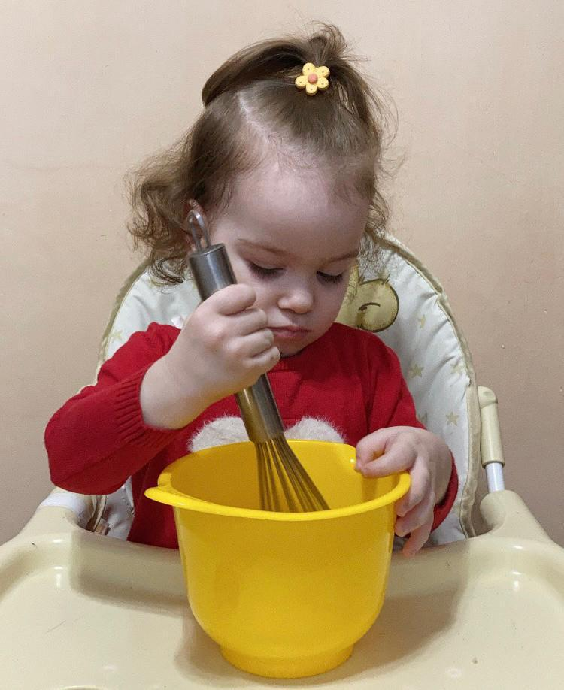
Как мы помогаем своим родителям

Slide 9
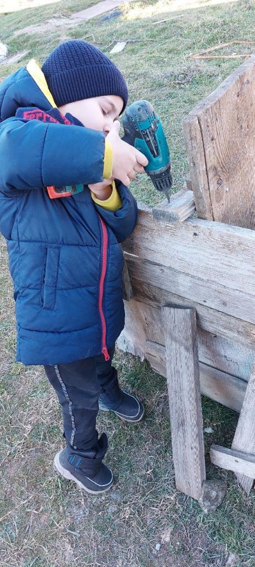
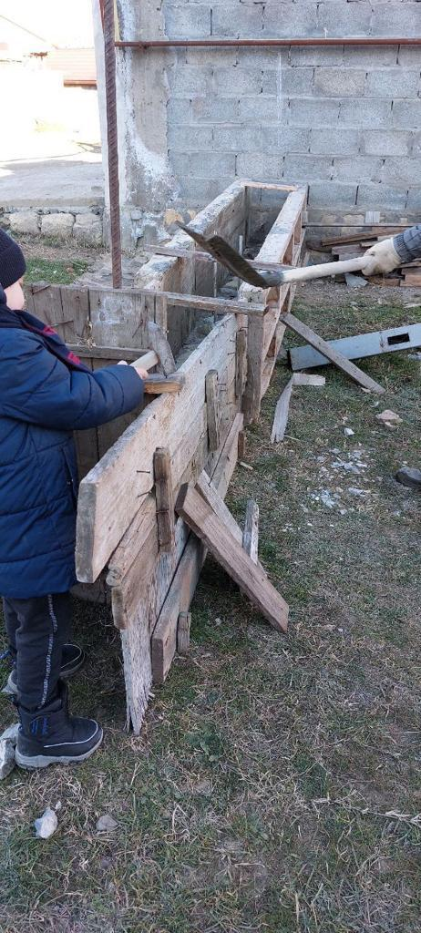

Slide 10
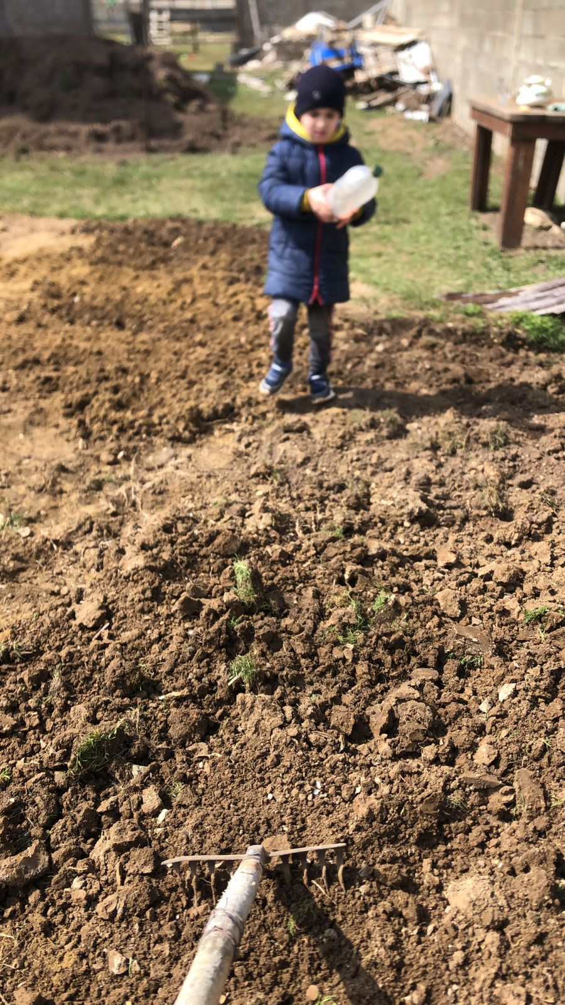
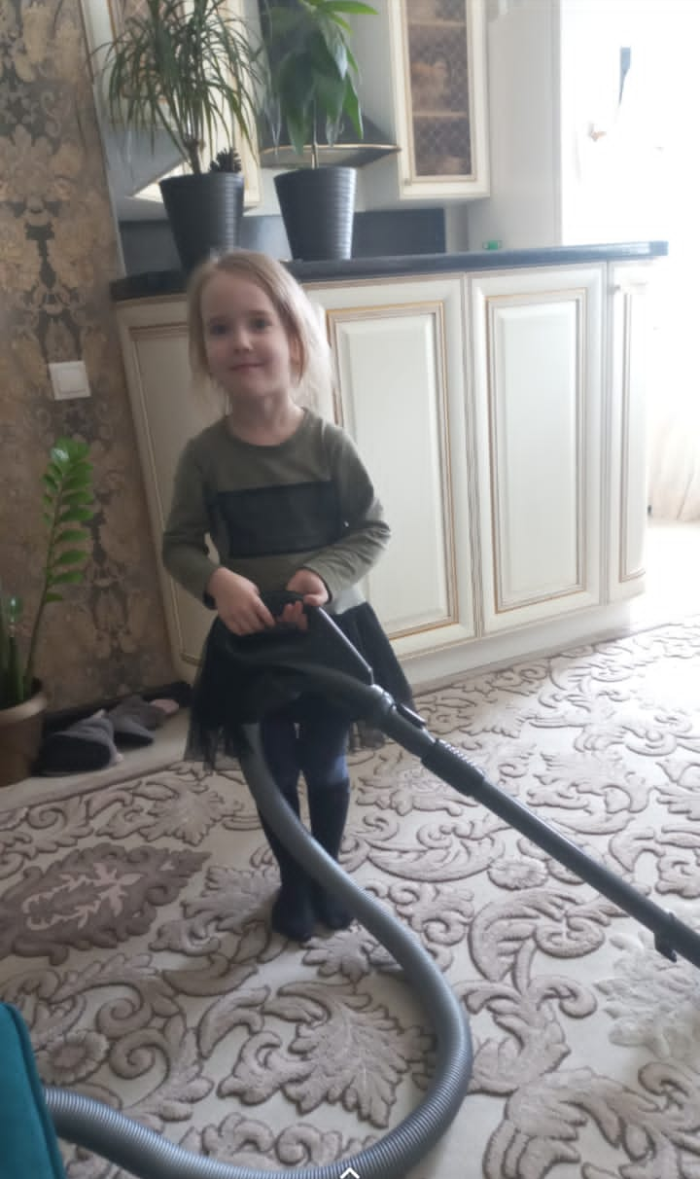

Slide 11
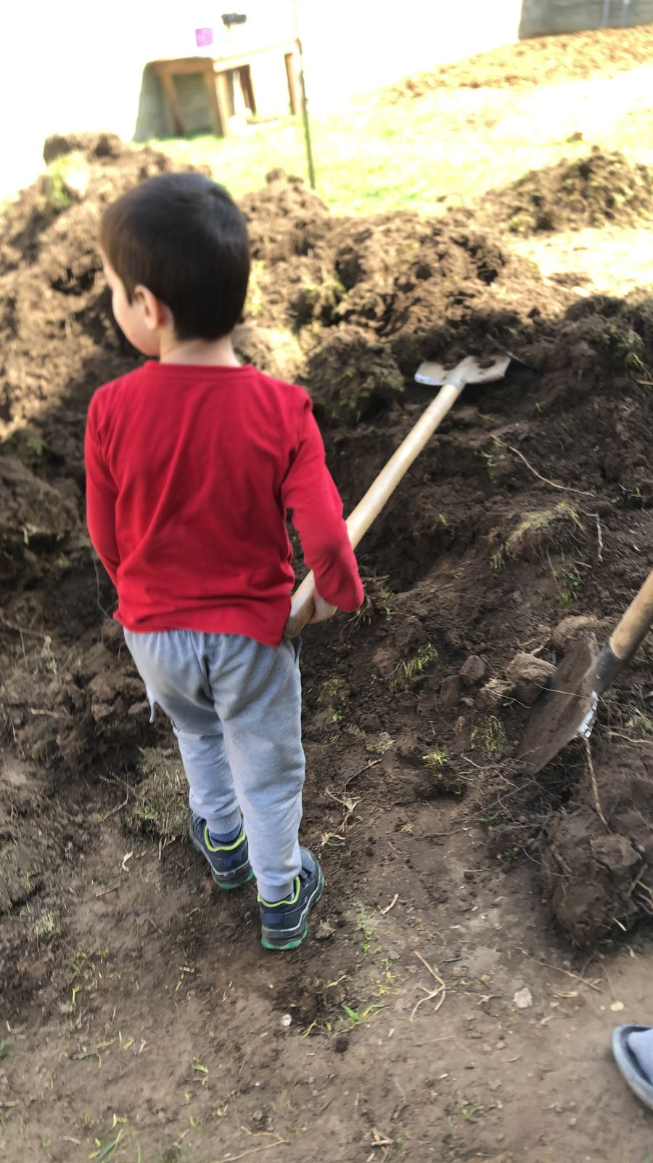

Slide 12
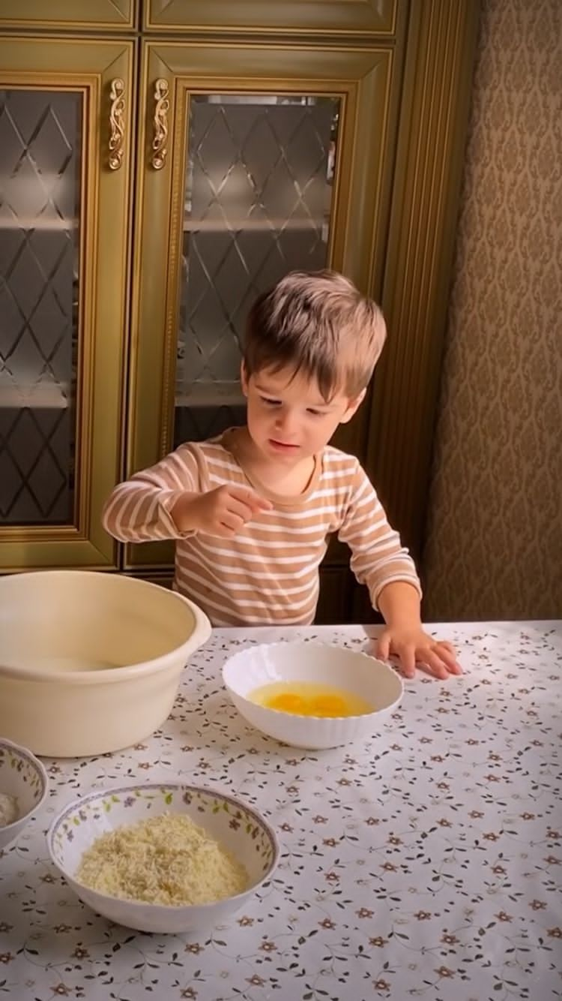
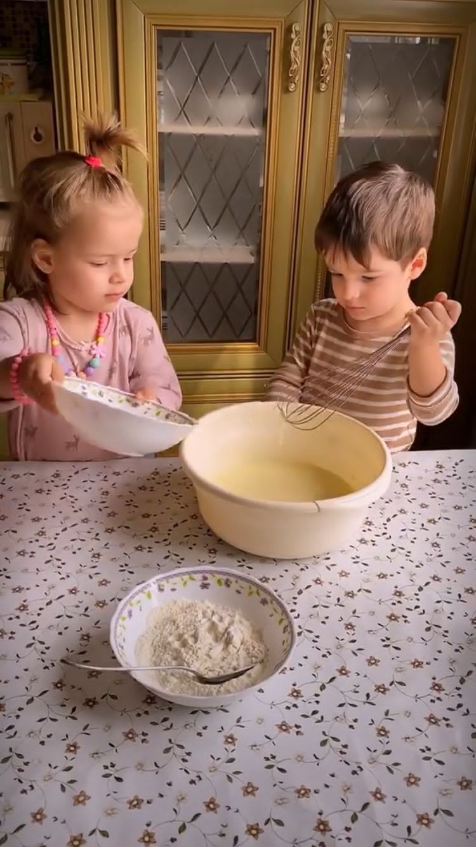

Slide 13
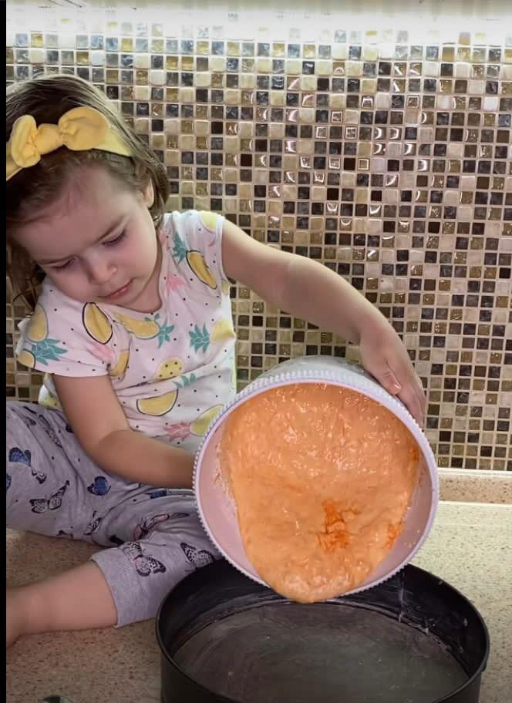
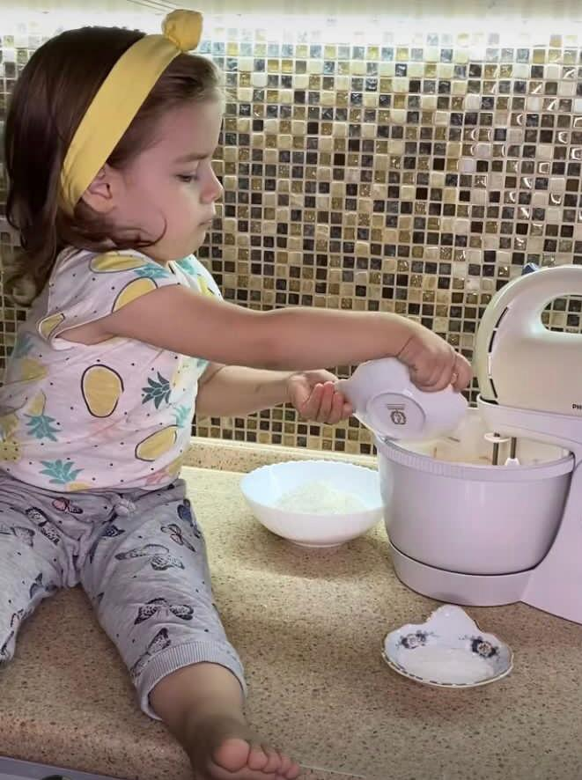

Slide 14
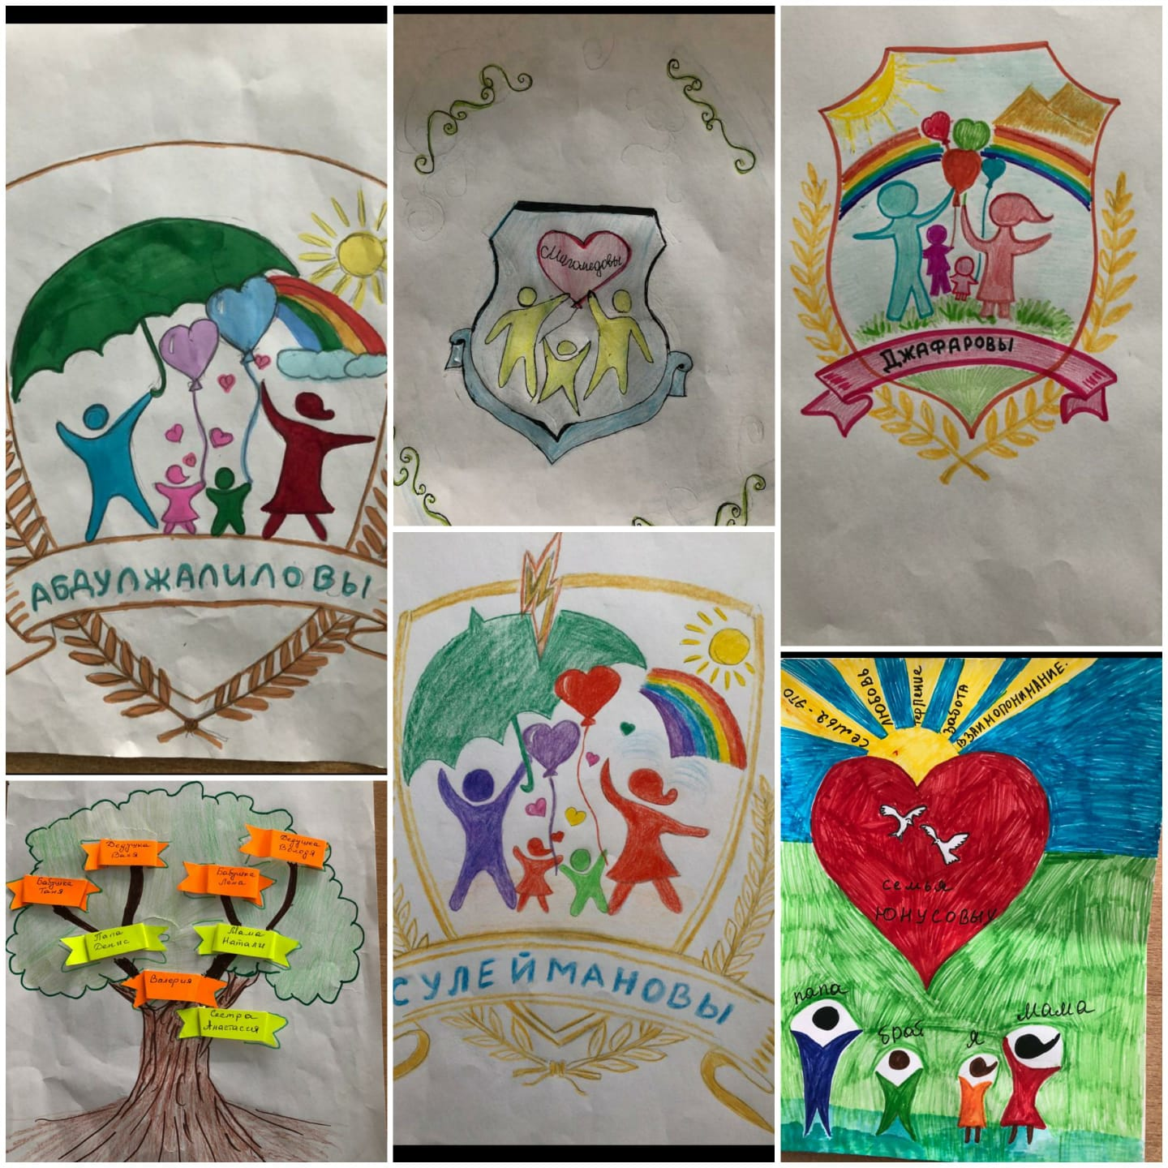
Герб семьи воспитанников

Slide 15
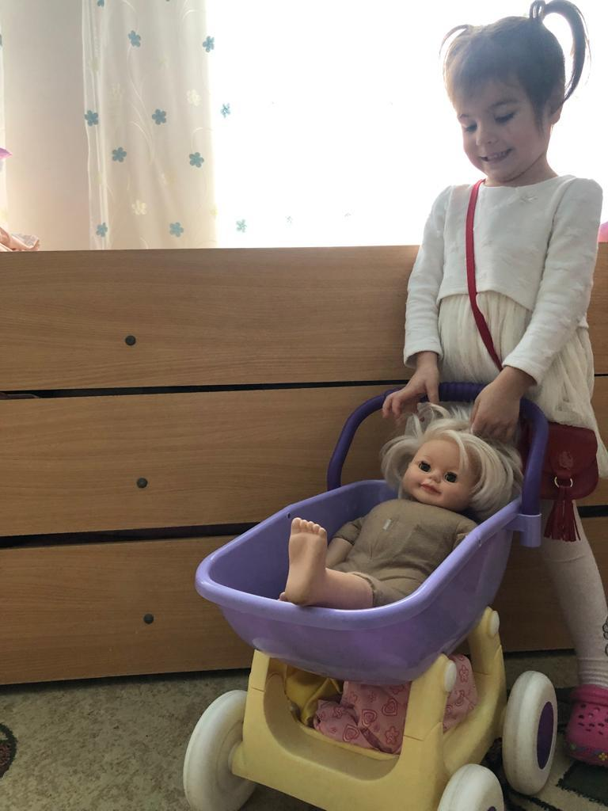
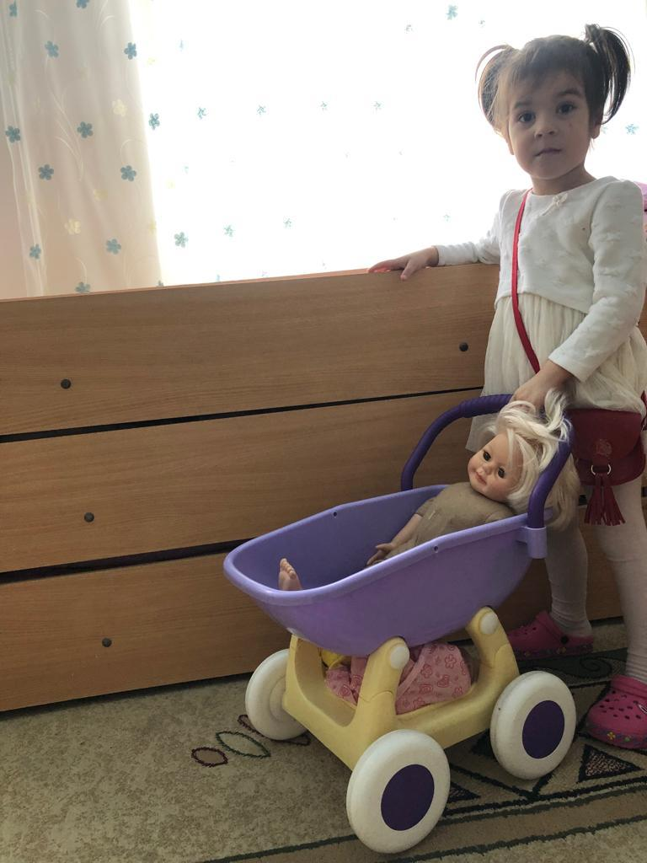
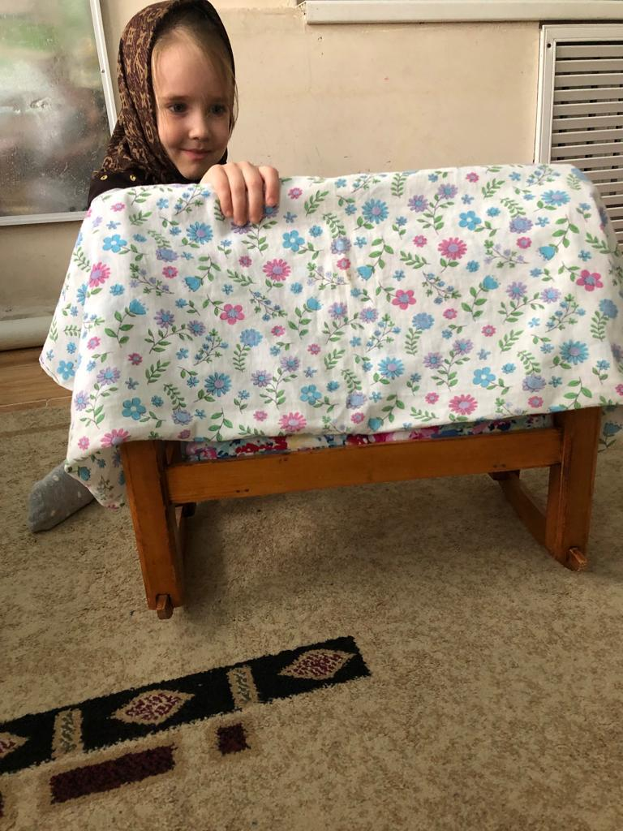

Slide 16
Прогнозируемый результат:
сформированы представления о ценности семейных отношений, ответственности членов семьи друг перед другом;
воспитаны уважению, толерантности к людям иных национальностей;
воспитаны потребности соотносить свои интересы и желания с интересами других людей;
воспитаны гражданской позиции, ответственности за собственные поступки, умения отстаивать своё мнение;
формировано глубокое уважение к родителям и людям, которые проявляют заботу о них.
сформированы навыки конструктивного общения и ролевого поведения, умение анализировать собственное поведение и выражать адекватно свои чувства.
Дети расширят знания о своей семье и роде (тухуме), вместе с родителями составят генеалогическое древо.
Целенаправленная работа вызовет у них чувство гордости за свою семью, желание продолжать традиции своей семьи. -Содружество педагогов и родителей поможет осознать важность данной работы и ответственность за воспитание настоящих семьянинов.

Slide 17
Содержание проекта:
1.Диагностический
На этом этапе проводится анкетирование «Что такое семья?», тестирование «Метод незаконченных предложений», использование проективных рисуночных тестов для выявления всевозможных проблем, связанных с семьёй, для оценивания знаний о семье и о самом себе
2.Основной
На этом этапе даётся полный объём знаний, предусмотренный проектом, освещение вопросов, интересующих детей, практические занятия, которые помогут почувствовать собственную значимость в обществе, ориентировать ребёнка на сохранение семейных ценностей.
3.Оценочный
На этом этапе оценивается качество полученных знаний. Анкетирование, тестирование и опрос помогут выявить у детей объём знаний и качество полученной информации

Slide 18
Условия реализации проекта:
1. Для реализации проекта требуется единый подход всех воспитателей и администрации; обмен опытом работы по семейному воспитанию 2.Активное использование наглядных и дидактических материалов в соответствии с тематикой: видеофильмы, мультимедиа ресурсы, энциклопедии, учебная и художественная литература. 3.Использование групповых, коллективных и индивидуальных форм организации проведения занятий:
групповая работа воспитанников обеспечивает творческое общение, сплочённость, своевременное исправление допущенных ошибок своим товарищем.
коллективная форма предусматривает подачу материала всей группе, где есть возможность каждому ребенку самостоятельно оценивать свою работу, ее результаты;
индивидуальная работа обеспечивает дифференцированный подход к каждому воспитаннику лично, что подразумевает личностно-ориентированный подход в воспитании и обучении, который создаёт благоприятные условия для развития наклонностей и способностей каждого воспитанника.

Slide 19
“Семья приносит полноту жизни, семья приносит счастье, но каждая семья, в особенности в жизни общества, является прежде всего большим делом, имеющим государственное значение”.
Макаренко А. С.

